Slide 1
Gestion des Inégalités & Logique du CA2
La course d’Orientation

Slide 2
Logique du CA2 en Course d’Orientation
Permettre aux élèves de vivre une expérience
  de Gestion de l’Incertitude (qui n’est pas propre au CA2)
  de Gestion de son Itinéraire (prévoir et tenir)
Faire des choix lucides à travers la capacité à accueillir :
l’incertitude de la carte (ce qui est proposé aujourd’hui de manière inédite)
L’incertitude environnementale (courir, marcher, sauter, traverser,…)

Slide 3
Le TIM: une double solution pour rester dans la logique du CA2, augmenter l’Incertitude et la gestion des Inégalités
TIM (Temps Imparti Maximum) pour découvrir la carte ET effectuer le parcours :
Le temps est un accélérateur d’incertitude, en agissant sur la capacité de l’élève à prendre rapidement les informations nécessaires à ses décisions et en agissant comme un filtre émotionnel.
Il permet une adaptation facilitée aux inégalités de réussite des élèves au long court de la séance.
TIM+1 ; +2 ; -1 ; -2
L’enjeu restant que ce TIM soit à termes le même pour tous (un garant de l’apprentissage des élèves)

Slide 4
Le TIM (levier moteur et méthodologique)
Pourquoi ?
Sécurité
Le temps = Accélérateur d’incertitude =>CA2 (enjeu de formation)
Apprendre à renoncer => CA2 (enjeu de formation)
Dépense et Développement énergétique: courir ! ! !
Dérive possible:
Questionne la problématique du temps :
Ce n’est pas du champ 1 donc QUID de performance au regard du temps ???

Slide 5
TIM et Gestion des inégalités
TIM+1 ; TIM +2 ; TIM -1 ; TIM -2
Gestion des inégalités de potentiel physique:
  Idéologie du don (héritage biologique)
  Parcours physique et sportif de chaque élève (potentialité biologique)
Gestion des inégalités d’héritage socio-culturel :
  Sens que chacun projette dans la pratique physique (monde de l’élève)
Gestion des inégalités dans le Parcours de Formation des élèves

Slide 6
Comment proposer de l’Incertitude dans un milieu connu ou non afin de développer de l’adaptabilité chez mes élèves?
Balises fixes, Balises Mobiles, Fausses Balises
  Pourquoi proposer des balises mobiles ?
1- Possibilité de diversification des parcours dans la progression.
Surtout en début de séquence, on n’est plus tributaire des balises fixes. On peut mieux adapter ses parcours aux caractéristiques de la classe.
2- Levier supplémentaire pour assurer le parcours de formation sans que les élèves ne connaissent déjà à l’avance l’emplacement des balises
=> la Pose de balise est VERITABLE exercice d’orientation qui s’adapte à la temporalité de la Séquence: Pose en début de séquence simple vers la construction d’un itinéraire pour aller la poser et déposer.

Slide 7
Comment proposer de l’Incertitude dans un milieu connu ou non afin de développer de l’adaptabilité chez mes élèves?
Balises fixes, Balises Mobiles, Fausses Balises
Pourquoi proposer des Fausses balises ?
Une fausse balise, c’est indiquer sur la carte un poste qui, sur le terrain n’existe pas! L’élève arrive à l’endroit du poste mais il n’y a pas de balise.
=> Il doit être capable d’identifier que le poste n’existe pas à l’endroit proposé par la carte et la définition.
Intérêt:
Toute la carte devient possible comme fausse balise! Cela permet d’avoir une infinité de possibilités pour construire son parcours de formation.

Slide 8
Comment proposer de l’Incertitude dans un milieu connu ou non afin de développer de l’adaptabilité chez mes élèves?
Balises fixes, Balises Mobiles, Fausses Balises
Pourquoi proposer des Fausses balises ?
Limite:
Dimension émotionnelle forte. Le fait d’arriver à un endroit et de ne pas trouver la balise peut être angoissant et source de doute
Recommandation:
Faut–il des « Fausses balises » au cours de la séquence du C3 ???
Possibilité d’inclure plus rapidement des Fausses balises au cours du C4
Toujours proposer une Fausses Balises sur un endroit remarquable, sans aucune ambiguïté (angle de clôture, angle de bâtiment, croisement de chemin…). Pas de FB sur un arbre au milieu de la forêt…

Slide 9
Comment proposer de l’Incertitude dans un milieu connu ou non afin de développer de l’adaptabilité chez mes élèves?
Balises fixes, Balises Mobiles, Fausses Balises
Une fausse balise peut devenir une balise mobile et inversement ! (donc maintenir la nécessité de s’y rendre pour vérifier)
L’endroit devient certes plus ou moins connu (même si une balise s’attaque à 180°) mais l’enjeu devient alors plus une question de choix d’itinéraire pour l’atteindre, voire d’itinérance dans le choix dans l’ordre des balises à prendre

Slide 10
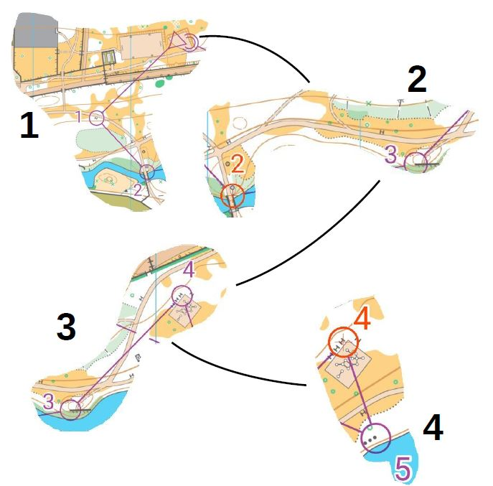
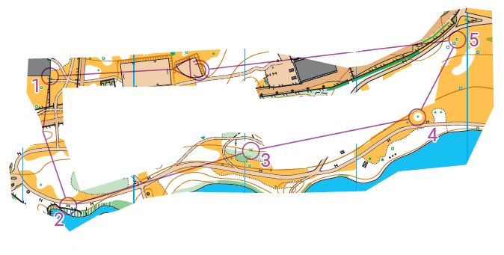
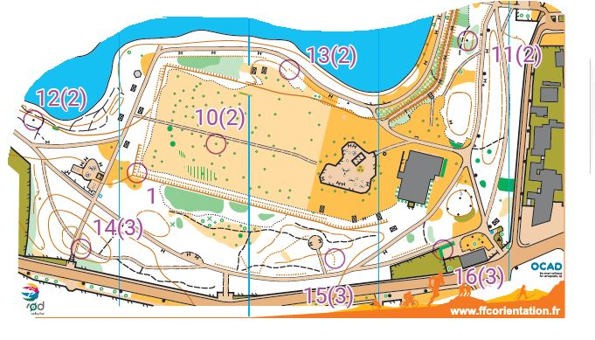
Comment proposer de l’Incertitude dans un milieu connu ou non afin de développer de l’adaptabilité chez mes élèves?
Déstructurer la carte pour forcer les élèves à réinitialiser leur capacité à faire la liaison « carte-terrain »
COULOIR
SHAKER
Carte Complète

Slide 11
Comment proposer de l’Incertitude dans un milieu connu ou non afin de développer de l’adaptabilité chez mes élèves?
Déstructurer la carte pour forcer les élèves à réinitialiser leur capacité à faire la liaison « carte-terrain »
Partie 3 de la séquence
S’excentrer au fur et à mesure de la séquence
La partie précédente devient une zone d’appui de la zone à découvrir
Levier de différenciation où les élèves peuvent stabiliser la partie la partie précédente quand d’autres s‘éloignent
Partie 2 de la séquence
Partie 1 de la séquence
Partie 3 de la séquence
Partie 2 de la séquence
Partie 1 de la séquence

Slide 12
Tracer une CO, C’est penser l’activité de l’élève agissant
L’élève repose sa capacité à orienter sur la liaison carte-terrain qui va lui permettre de faire des choix de lignes d’appui (ou directrices) qui l’amène à la balise
  Niveau 1 : Claire et Visible : Routes, Chemins, Sentiers visibles
  Niveau 1 Indirect : Clôture, Mains courantes, Longer des Batiments
  Niveau 2 : Visible : Fossé, Talus, Levées de terrain…
  Niveau 2 Indirect : Limite de champ, de forêt (limite de végétation)

Slide 13
Tracer une CO, C’est penser l’activité de l’élève agissant
L’élève repose sa capacité d’orientation sur la liaison carte-terrain qui va lui permettre de faire des choix de ligne d’appui (ou directrices) qui l’amène à la balise
  Niveau 1 : Claire et Visible : Routes, Chemins, Sentiers visibles
  Niveau 1 Indirect : Clôture, Mains courantes, Longer des Batiments
  Niveau 2 : Visible : Fossé, Talus, Levées de terrain…
  Niveau 2 Indirect : Limite de champ, de forêt (limite de végétation)
  Tracer C’est donc laisser apparaitre ou non des lignes de niveaux différents selon le moment de la séquence ou du parcours de formation.
  Quelles solutions offrent la carte que je propose pour permettre à l’élève de résoudre le problème de l’itinéraire

Slide 14
Tracer une CO, C’est penser l’activité de l’élève agissant
A travers la logique du CA2, la question de l’itinéraire, et donc de l’activité de l’élève, est double et à la fois consubstantielle:
De proche en proche : d’une balise à l’autre : sur quoi je me repose pour trouver la Balise suivante de là où je pars.
Cheminement : Dans la possibilité que l’on peut donner aux élèves de gérer l’ordre dans lequel il va aller chercher les balises.

Slide 15
Pondération des Balises :
Un repère quantitatif révélateur de l’adaptabilité de l’élève
Définition d’une pondération: (pour la course au score)
Le principe est d’accorder un nombre de points différent selon la balise en fonction de son niveau de difficulté :
Technicité : Échelle de finesse de lecture de l’itinéraire: nombre de prises de décision pour atteindre la balise, appui sur des lignes directrices niv 1-2-3
Dimension physiologique : Échelle de dépense énergétique: est elle loin du départ? Loin entre elles ? Dénivelé ?

Slide 16
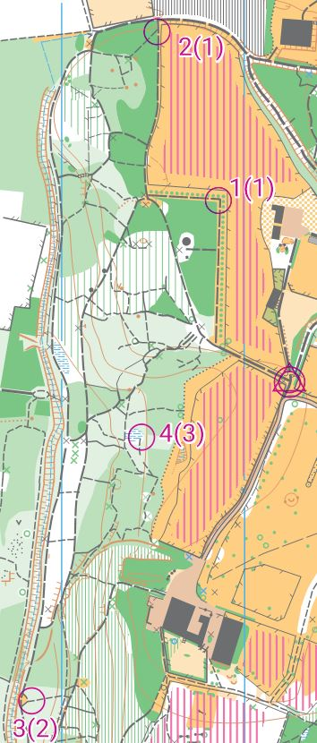
Rester dans la logique du CA2
Poste plus éloigné du départ et peu technique
A penser au regard du moment de la séquence.
Un poste de niv2 peut devenir de niv1 plus tard
Poste proche du départ et peu technique
Poste proche du départ mais technique (lecture fine de la carte)
Poste éloigné du départ et plus technique avec un nb de prises de décision plus important

